Slide 1
«Ενδυναμώνοντας την Παιδαγωγική Αυτονομία
των Εκπαιδευτικών»
RELEASE
"Towards Achieving Self Regulated Learning as a Core in Teachers’ In-Service Training in Cyprus"
στα πλαίσια του Ευρωπαϊκού Προγράμματος:
Απρίλιος 2013
Α' Δημοτικό Σχολείο Πέρα Χωρίου και Νήσου

Slide 2
Βελτίωση της αποτελεσματικότητας της διδασκαλίας μέσω της διαφοροποίησης: αναστοχασμοί
Παρουσίαση από:
Α΄Δημοτικό Σχολείο Πέρα Χωρίου Νήσου
Συμμετέχουσες:
Μαρία Πογιατζή, Άννα Παπαλοΐζου, Λουίζα Πιττάκαρα
Διευθύντρια : Μαρία Φωτίου
Απρίλιος 2013
Α' Δημοτικό Σχολείο Πέρα Χωρίου και Νήσου

Slide 3
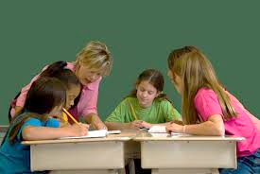
Η πορεία από το ΤΙ και ΠΩΣ διδάσκουμε στο ΠΟΙΟΥΣ και ΓΙΑΤΙ
Οι δάσκαλοι και οι δασκάλες που έχουν ασχοληθεί με τη διαφοροποίηση δεν είναι πλέον οι ίδιοι

Slide 4
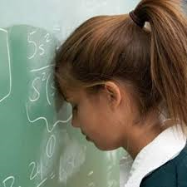
Προβληματισμός - Πρόκληση
Οι τάξεις μας είναι μεικτής ικανότητας, τα επίπεδα ετοιμότητας των παιδιών είναι διαφορετικά όπως και οι μαθησιακές τους ικανότητες και ανάγκες.
Πώς ανταποκρινόμαστε ως εκπαιδευτικοί στη διαφορε- τικότητα των μαθητών μας;

Slide 5
Σκοπός της δράσης
Η βελτίωση της αποτελεσματικότητας της διδασκαλίας μέσω της διαφοροποίησης, ώστε όλοι οι μαθητές να επωφελούνται του μαθήματος και να προχωρούν σύμφωνα με τον ατομικό τους ρυθμό αναπτύσσοντας τόσο τον προφορικό όσο και το γραπτό τους λόγο.

Slide 6
Πώς εργαστήκαμε
Εντοπισμός των διαφορετικών αναγκών του κάθε παιδιού στην τάξη μας
Η πρόκληση στην όλη διαδικασία είναι να θυμόμαστε κάθε στιγμή πως ο κάθε μαθητής είναι ξεχωριστός

Slide 7
Πώς εργαστήκαμε
2. Ετοιμασία Σχεδίου δράσης
Μεσοπρόθεσμος Σχεδιασμός
Σχέδιο Δράσης Νήσου Α΄.docx
Βραχυπρόθεσμος Σχεδιασμός
Ενότητα: Ζωή σε άλλους τόπους.docx

Slide 8
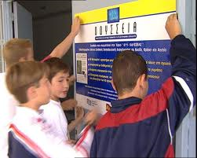
Πώς εργαστήκαμε
3. Έμφαση στην καλή προετοιμασία κάθε μαθήματος
Επικέντρωση στο βασικό σκοπό του μαθήματος
Καθορισμός προαπαιτούμενων, βασικών και μετασχηματιστικών γνώσεων και δεξιοτήτων και ανάλυσή τους σε στόχους
Έμφαση στην καλλιέργεια της σκέψης για όλους τους μαθητές.
Οι «αδύνατοι μαθητές» εκτελούν ποικίλες εργασίες κι όχι εργασίες που να απαιτούν μόνο απομνημόνευση και ελάχιστη κατανόηση.

Slide 9
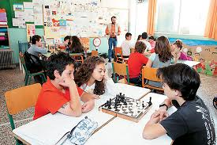
Πώς εργαστήκαμε
4. Επιλογή κατάλληλων δραστηριοτήτων, μεθόδων και μέσων
Επιλογή κατάλληλης μεθόδου/ Ποικιλία μεθόδων
Διαβάθμιση δραστηριοτήτων, εναλλαγή τρόπων εργασίας, ώστε τα παιδιά να εργάζονται ατομικά, στην ομάδα και στην ολομέλεια
Συνεργατική μάθηση – ρόλος στο κάθε παιδί, το κάθε παιδί να αισθάνεται ότι κάνει κάτι σημαντικό και είναι υπεύθυνο για την επιτυχία του στόχου της ομάδας

Slide 10
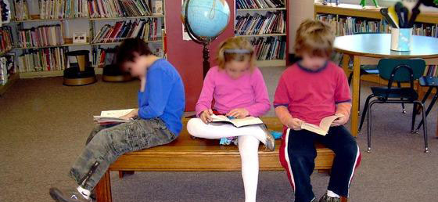
Πώς εργαστήκαμε
5. Οργάνωση του μαθησιακού περιβάλλοντος, ώστε να είναι υποστηρικτικό
Οπτικά, ακουστικά και άλλα ερεθίσματα, λειτουργική και ευέλικτη οργάνωση του χώρου και του χρόνου της τάξης

Slide 11
Πώς εργαστήκαμε
6. Αξιολόγηση
Κυρίως συντρέχουσα, διαμορφωτική
Αυτοαξιολόγηση και ετεροαξιολόγηση
Όχι αυτοσκοπός

Slide 12
Ποιους διδάσκουμε;
ξηξηξη
Διαφοροποιημένη αποτελεσματική διδασκαλία
Πώς διδάσκουμε;
Τι διδάσκουμε;
Γιατί διδάσκουμε;

Slide 13
Υλοποίηση σχεδίου δράσης
Συνεχής αλληλεπίδραση μεταξύ εμπλεκόμενων δασκάλων
Ιδεοθύελλες για δραστηριότητες, οργάνωση τάξης, διδακτικές μεθοδολογίες
Κυκλική πορεία εργασίας (δοκιμή στην πράξη, αναστοχασμός, επανασχεδιασμός, δοκιμή…)
Διάχυση της αποκτηθείσας γνώσης και εμπειρίας στους υπόλοιπους συναδέλφους (κριτικός φίλος)
(Ενδεικτικό Σχέδιο Μαθήματος)

Slide 14
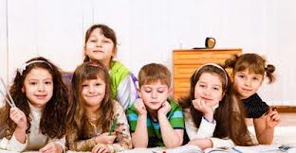
Δυσκολίες που αντιμετωπίσαμε
Ο χρόνος και ο επιπλέον φόρτος εργασίας αποτελούν σημαντική τροχοπέδη για την όλη προσπάθεια (όμως «κερδίζεται» χρόνος στην τάξη - αξιοποιείται και ο «χαλαρός» χρόνος).
Παραγωγή διαφοροποιημένου υλικού (μεγάλη βοήθεια είναι η τράπεζα υλικού που δημιουργείται στην πλατφόρμα).

Slide 15
Εισήγηση
Η διαφοροποίηση θα μπορούσε να εφαρμοστεί πιο εύκολα αν οι εκπαιδευτικοί είχαν την ευχέρεια να εξειδικεύονται σε μερικά μόνο μαθήματα

Slide 16
Τι κερδίσαμε συμμετέχοντας στο πρόγραμμα 1/3
Η διαφοροποίηση είναι ένα «δύσκολο» έργο, αλλά ο στόχος μας ήταν ελκυστικός: να ανταποκριθούμε στις ιδιαίτερες ανάγκες του κάθε μαθητή
Σε μια διαφοροποιημένη τάξη μαθαίνουν τόσο οι μαθητές όσο και οι εκπαιδευτικοί - Άλλαξε ο τρόπος σκέψης μας ως δάσκαλοι
Ως εκπαιδευτικοί που εφαρμόσαμε πιο συστηματικά τη διαφοροποίηση, αισθανθήκαμε μεγάλη ικανοποίηση από τα αποτελέσματα των μαθητών και μαθητριών μας και τη βελτίωση του κλίματος μέσα στην τάξη - Οι μαθητές φάνηκαν να ανταποκρίνονται θετικά

Slide 17
Τι κερδίσαμε συμμετέχοντας στο πρόγραμμα 2/3
Ενίσχυση της επικοινωνίας, συνεργασίας, αλληλεπίδρασης μεταξύ :
Εκπαιδευτικοί της σχολικής μονάδας
Της συμβούλου
Των ακαδημαϊκών
Εκπαιδευτική ομάδα

Slide 18
Τι κερδίσαμε συμμετέχοντας στο πρόγραμμα 3/3
Πριν ήξερα το τι και το πώς διδάσκω .. τώρα ξέρω και το γιατί και σε ποιους διδάσκω (συστημα- τοποίηση των διδακτικών πρακτικών)
Συνεχής αναστοχασμός ως πρακτική επαγγελματικής ανάπτυξης (ενδυνάμωση παιδαγωγικής αυτονομίας) αλλά και προσωπικής ανάπτυξης

Slide 19
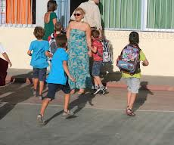
Οραματισμός για το μέλλον
Περαιτέρω διάχυση
Συνδιδασκαλίες – Ανταλλαγή τάξεων
Εμπλοκή και στήριξη όλων των εκπαιδευτικών του σχολείου
Εμπλοκή των γονιών

Slide 20
ΣΥΜΠΕΡΑΣΜΑ
Οι δάσκαλοι και οι δασκάλες που έχουν ασχοληθεί με τη διαφοροποίηση δεν είναι πλέον οι ίδιοι

Slide 21
Ευχαριστούμε για την προσοχή σας

Slide 22
Ερωτήσεις

